Slide 1
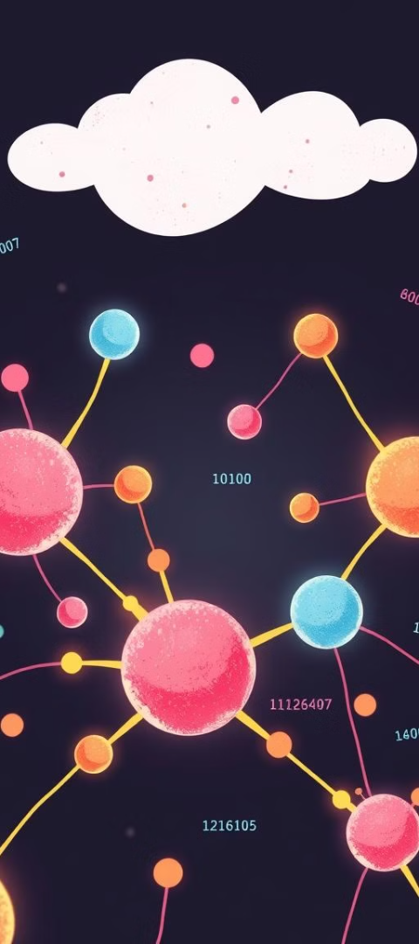
Convertint Adreces IP a Binari
La conversió d'adreces IP a binari és una habilitat fonamental en el món de les xarxes informàtiques. Aquest procés ens permet entendre millor com funcionen les adreces IP a nivell de màquina.
Explorarem pas a pas com convertir una adreça IP decimal a la seua representació binària, utilitzant l'exemple de l'adreça 192.168.1.13.
by TOMAS FERRANDIS
TF

Slide 2
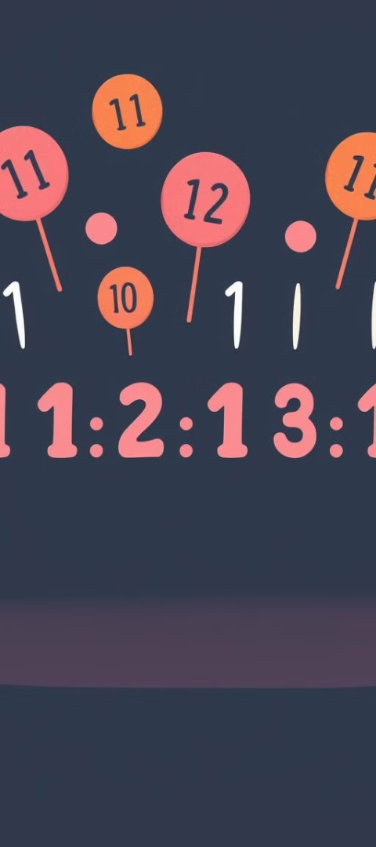
Estructura d'una Adreça IP
Format Decimal
Octets
Una adreça IP en format decimal consisteix en quatre números separats per punts, cadascun entre 0 i 255.
Cada número decimal representa un octet (byte), que és un grup de 8 bits en binari.
Rang de Valors
Representació Total
Cada octet pot representar valors del 0 (00000000 en binari) al 255 (11111111 en binari).
En total, una adreça IP utilitza 32 bits per representar els quatre octets en binari.

Slide 3

Convertint el Primer Octet: 192
1
Identificar el Valor
Comencem amb el primer octet de l'adreça IP: 192.
2
Divisió per 2
Dividim 192 entre 2 repetidament, anotant els residus: 192 ÷ 2 = 96 residu 0, 96 ÷ 2 = 48 residu 0, 48 ÷ 2 = 24 residu 0, 24 ÷ 2 = 12 residu 0, 12 ÷ 2 = 6 residu 0, 6 ÷ 2 = 3 residu 0, 3 ÷ 2 = 1 residu 1, 1 ÷ 2 = 0 residu 1.
3
Llegir els Residus
Llegim els residus de baix a dalt: 11000000.
4
Resultat Final
El primer octet, 192, en binari és 11000000.

Slide 4

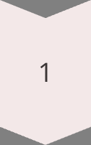
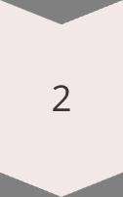
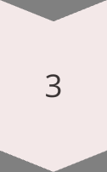
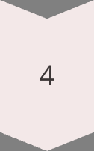
Convertint el Segon Octet: 168
Valor Inicial
El segon octet de l'adreça IP és 168.
Procés de Divisió
Dividim 168 entre 2 repetidament: 168 ÷ 2 = 84 residu 0, 84 ÷ 2 = 42 residu 0, 42 ÷ 2 = 21 residu 0, 21 ÷ 2 = 10 residu 1, 10 ÷ 2 = 5 residu 0, 5 ÷ 2 = 2 residu 1, 2 ÷ 2 = 1 residu 0, 1 ÷ 2 = 0 residu 1.
Lectura dels Residus
Llegim els residus de baix a dalt per obtenir la representació binària.
Resultat
El segon octet, 168, en binari és 10101000.

Slide 5
Convertint el Tercer Octet: 1
Valor Decimal
Procés de Conversió
Completant l'Octet
El tercer octet de l'adreça IP és 1, que és un valor molt simple de convertir a binari.
Per convertir 1 a binari, només necessitem una divisió: 1 ÷ 2 = 0 residu 1. Com que el quocient ja és 0, el procés s'atura aquí.
Afegim zeros a l'esquerra per completar els 8 bits de l'octet: 00000001. Això és important per mantenir la consistència en la representació de l'adreça IP.

Slide 6

Convertint el Quart Octet: 13
1
2
3
4
Valor Inicial
Divisió Seqüencial
Lectura dels Residus
Completar l'Octet
El quart i últim octet de l'adreça IP és 13.
Dividim 13 entre 2 repetidament: 13 ÷ 2 = 6 residu 1, 6 ÷ 2 = 3 residu 0, 3 ÷ 2 = 1 residu 1, 1 ÷ 2 = 0 residu 1.
Llegim els residus de baix a dalt: 1101.
Afegim zeros a l'esquerra per obtenir els 8 bits: 00001101.

Slide 7
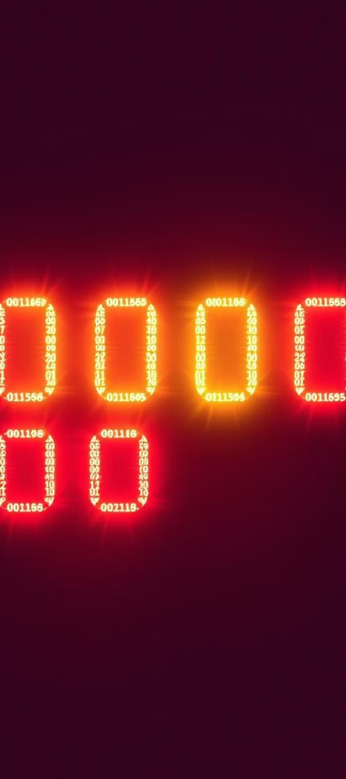
Combinant els Octets
Octet
Decimal
Binari
1
192
11000000
2
168
10101000
3
1
00000001
4
13
00001101

Slide 8

Resultat Final i Aplicacions
1
Adreça IP Completa en Binari
L'adreça IP 192.168.1.13 en binari és: 11000000.10101000.00000001.00001101
2
Importància en Xarxes
Entendre aquesta conversió és crucial per a la configuració de màscares de subxarxa, routing i altres aspectes de la gestió de xarxes.
3
Aplicacions Pràctiques
Aquest coneixement s'utilitza en la configuració de firewalls, en la resolució de problemes de connectivitat i en l'optimització del rendiment de la xarxa.
4
Futur de les Adreces IP
Amb l'adopció creixent d'IPv6, la comprensió de la representació binària de les adreces IP serà encara més important per als professionals de xarxes.

